Slide 1

네이버 쇼핑 추천 시스템
AIB 18 기 김영석
Notes:
안녕하세요. 게임 제작 분기 계획 분석결과를 발표할 AI 18기 김영석이라 합니다.
반갑습니다.

Slide 2





Table Of Contents
데이터 수집
데이터 저장
API 설계
대시보드 작성

Slide 3
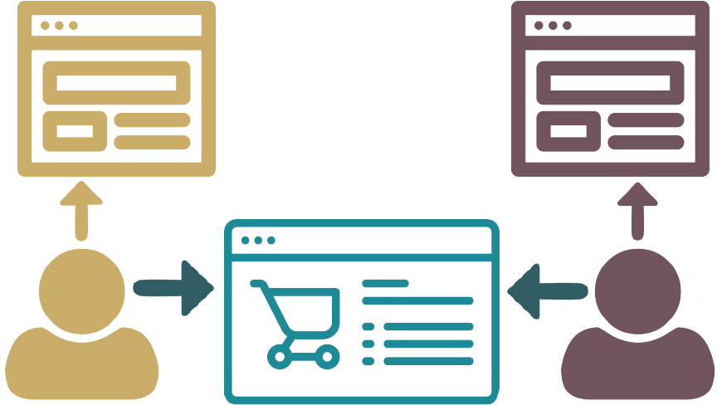







PipeLine
Collaborative Filtering 모델
PostgreSQL 이용 DB 생성
연령별 추천상품
시스템
상품검색, 추천상품 웹프레임 구성
네이버 오픈 API 이용 실제 상품 데이터 수집
대시보드 생성

Slide 4
데이터 수집
요소 | 타입 | 설명
rss/channel/item/title | String | 상품 이름. 이름에서 검색어와 일치하는 부분은 <b> 태그로 감싸져 있습니다.
rss/channel/item/link | String | 상품 정보 URL
rss/channel/item/image | String | 섬네일 이미지의 URL
rss/channel/item/lprice | Integer | 최저가. 최저가 정보가 없으면 0을 반환합니다. 가격 비교 데이터가 없으면 상품 가격을 의미합니다.
rss/channel/item/hprice | Integer | 최고가. 최고가 정보가 없거나 가격 비교 데이터가 없으면 0을 반환합니다.
rss/channel/item/mallName | String | 상품을 판매하는 쇼핑몰. 쇼핑몰 정보가 없으면 네이버를 반환합니다.
rss/channel/item/productId | Integer | 네이버 쇼핑의 상품 ID
rss/channel/item/productType | Integer | 상품군과 상품 종류에 따른 상품 타입. 상품군과 상품 종류에 따른 상품 타입은 상품군 타입의 표를 참고합니다.
rss/channel/item/maker | String | 제조사
rss/channel/item/brand | String | 브랜드
rss/channel/item/category1 | String | 상품의 카테고리(대분류)
rss/channel/item/category2 | String | 상품의 카테고리(중분류)
rss/channel/item/category3 | String | 상품의 카테고리(소분류)
rss/channel/item/category4 | String | 상품의 카테고리(세분류)
- 네이버 오픈 API를 통해 가져온 데이터 셋 형식입니다.
category1 : 패션의류
category2 : 여성/남성/유아의류
Categroy3 : 티셔츠/청바지 등 옷 종류
Notes:
오픈 api에서 공식적으로 제공하는 양식입니다.

Slide 5
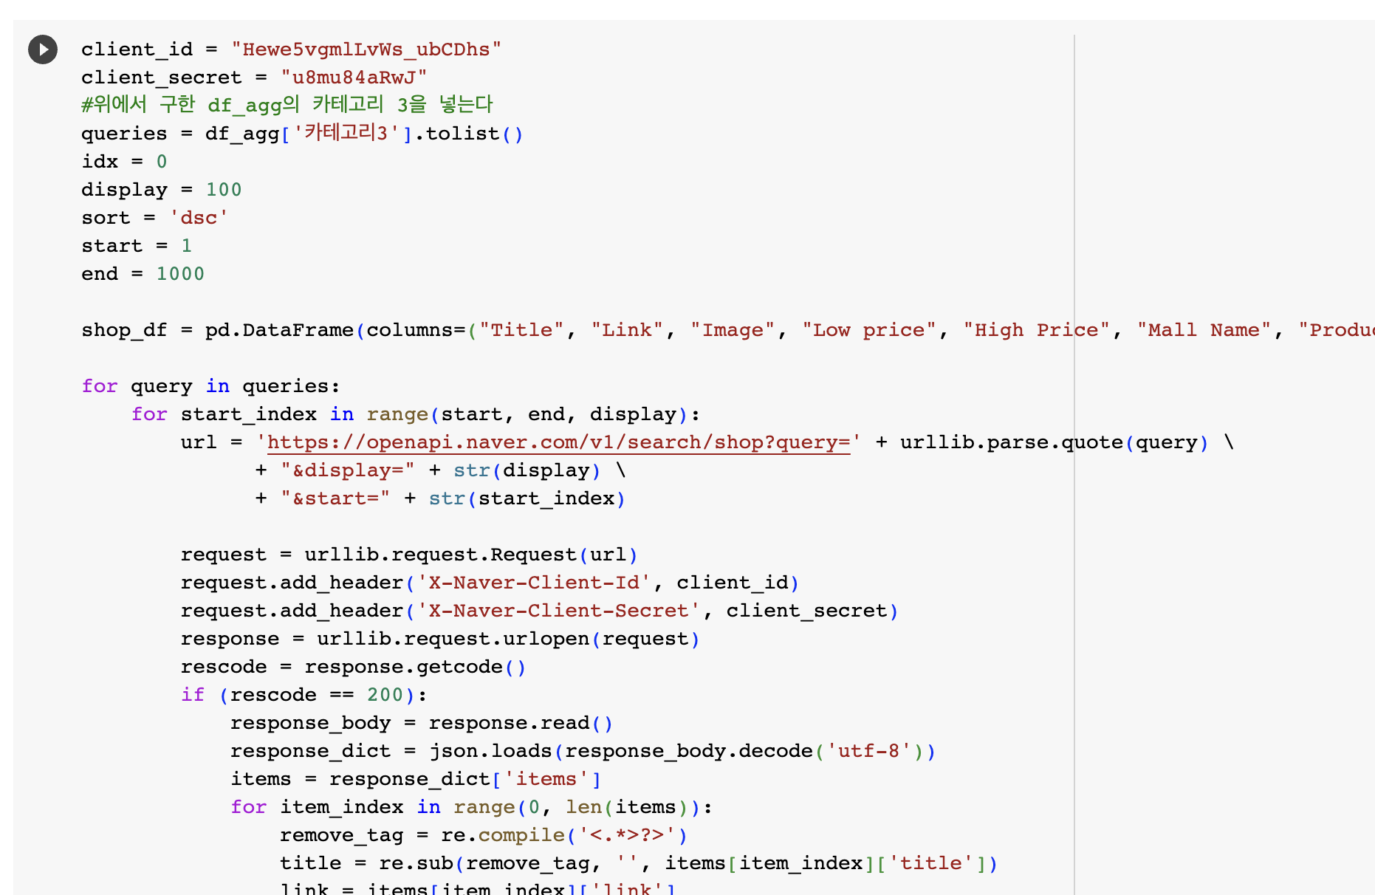
데이터 수집
네이버 오픈 API를 이용하여
상품 카테고리 기준으로 네이버 쇼핑에 올라와 있는 상품의 최저가와 그 외 정보들을 수집합니다.
총 13,000 개 데이터를 수집했습니다.
Notes:
사전 분석 시 데이터는 아래와 같이 확인 하였으며 각 컬럼 값은 향후 계획에 맞게 수정 및 삭제 작업을 거쳤습니다

Slide 6
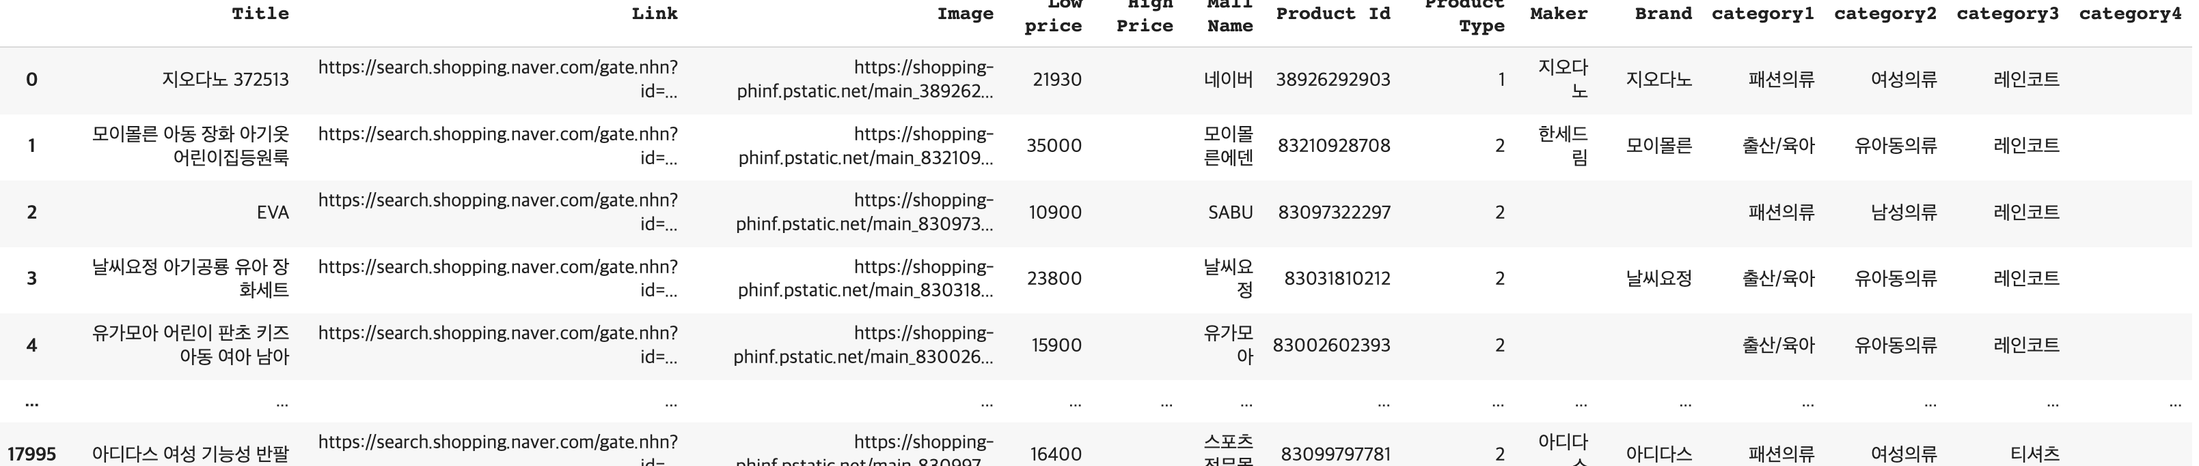
데이터 수집
EDA
중복값 제거
관련 없는 열 제거
High Price : 최고가. 값이 존재하지 않아 삭제
3. 결측치 대체
Maker와 Brand의 결측치는 각각 No-Maker, No-Brand로 대체
Notes:
Api에서 가져온 데이터를 토대로 다음과 같은 eda를 진행했습니다.

Slide 7
데이터 수집
Feature Engineering
1. Brand Point
빈도수를 기준으로 많이 나온 브랜드 순으로 4,3,2,1점을 부여, No-Brand는 0점 부여
2. Maker Point
메이커가 있는 상품이면 1점 없으면 0점을 부여
3. Price_range , Price_range_score
Low Price 컬럼에서 Min 값과 Max 값을 구해 4등분으로 나눠서 범주형으로 생성
Very cheap, Cheap, Moderate, Expensive 로 나눔, 각각 4,3,2,1 점으로 별도의 점수 부여
4. Total Point
- Brand point, Maker Point, Price_Range 의 점수를 더해 총 점수를 표현

Slide 8
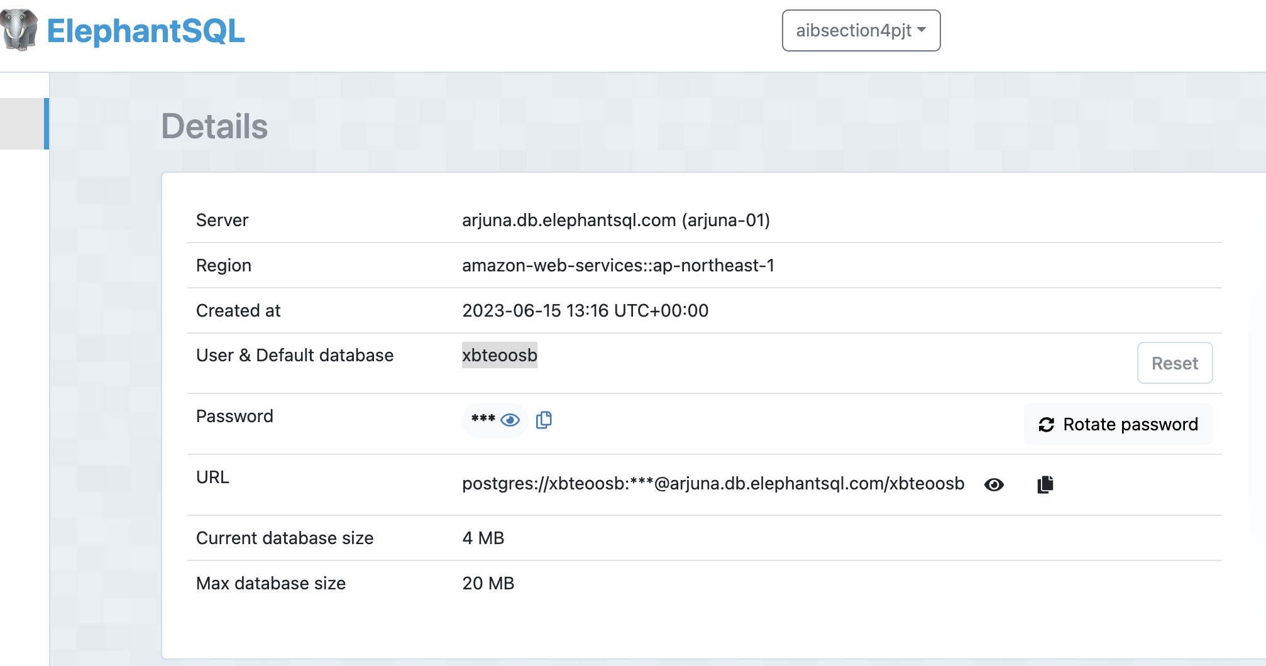
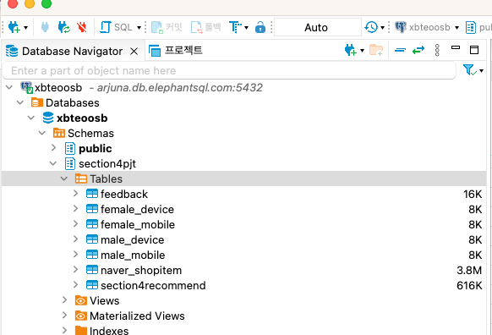
데이터 저장
ElephantSQL 을 이용 DB 생성 완료
연결 확인 및 데이터 적재 완료(CSV)

Slide 9
API 설계
http://127.0.0.1:5001/

Slide 10
대시보드 작성
https://lookerstudio.google.com/reporting/fd781c87-e583-47fb-b100-fa367d2762e0/page/k0eUD/edit/

Slide 11
한계점
데이터 수집 단계에서 방향 설정이 모호하여 시간을 많이 소비한 점
Flask 사용에 미숙한 점
모델링을 하지 못한 점
대시보드 활용을 잘하지 못한 점

